Slide 1
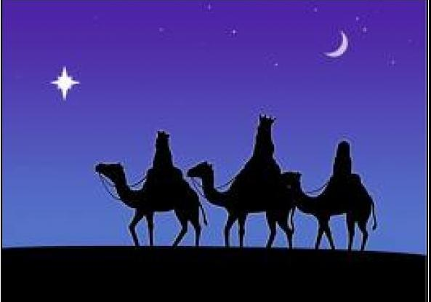
CABALGATA DE
REYES MAGOS
5 DE ENERO
18.30 H
***ESTE AÑO PARA HACER LA ESPERA MÁS CÁLIDA Y COMBATIR MEJOR EL FRIO HABRÁ UN CHOCOLATE SOLIDARIO A PARTIR DE LAS 18:00H EN EL JARDIN, LO RECAUDADO SE DESTINARÁ A LA ASOCIACIÓN DE FAMILIAS DE NIÑOS CON CANCER DE CASTILLA LA MANCHA***

